Slide 1
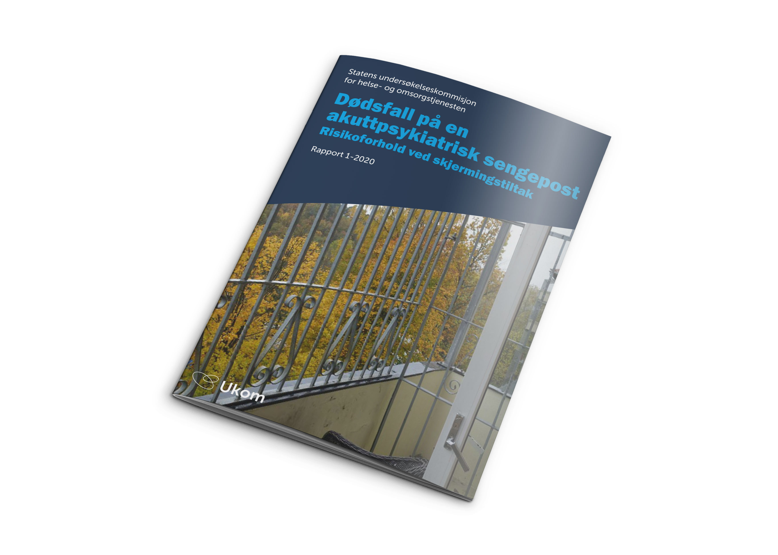

Slide 2
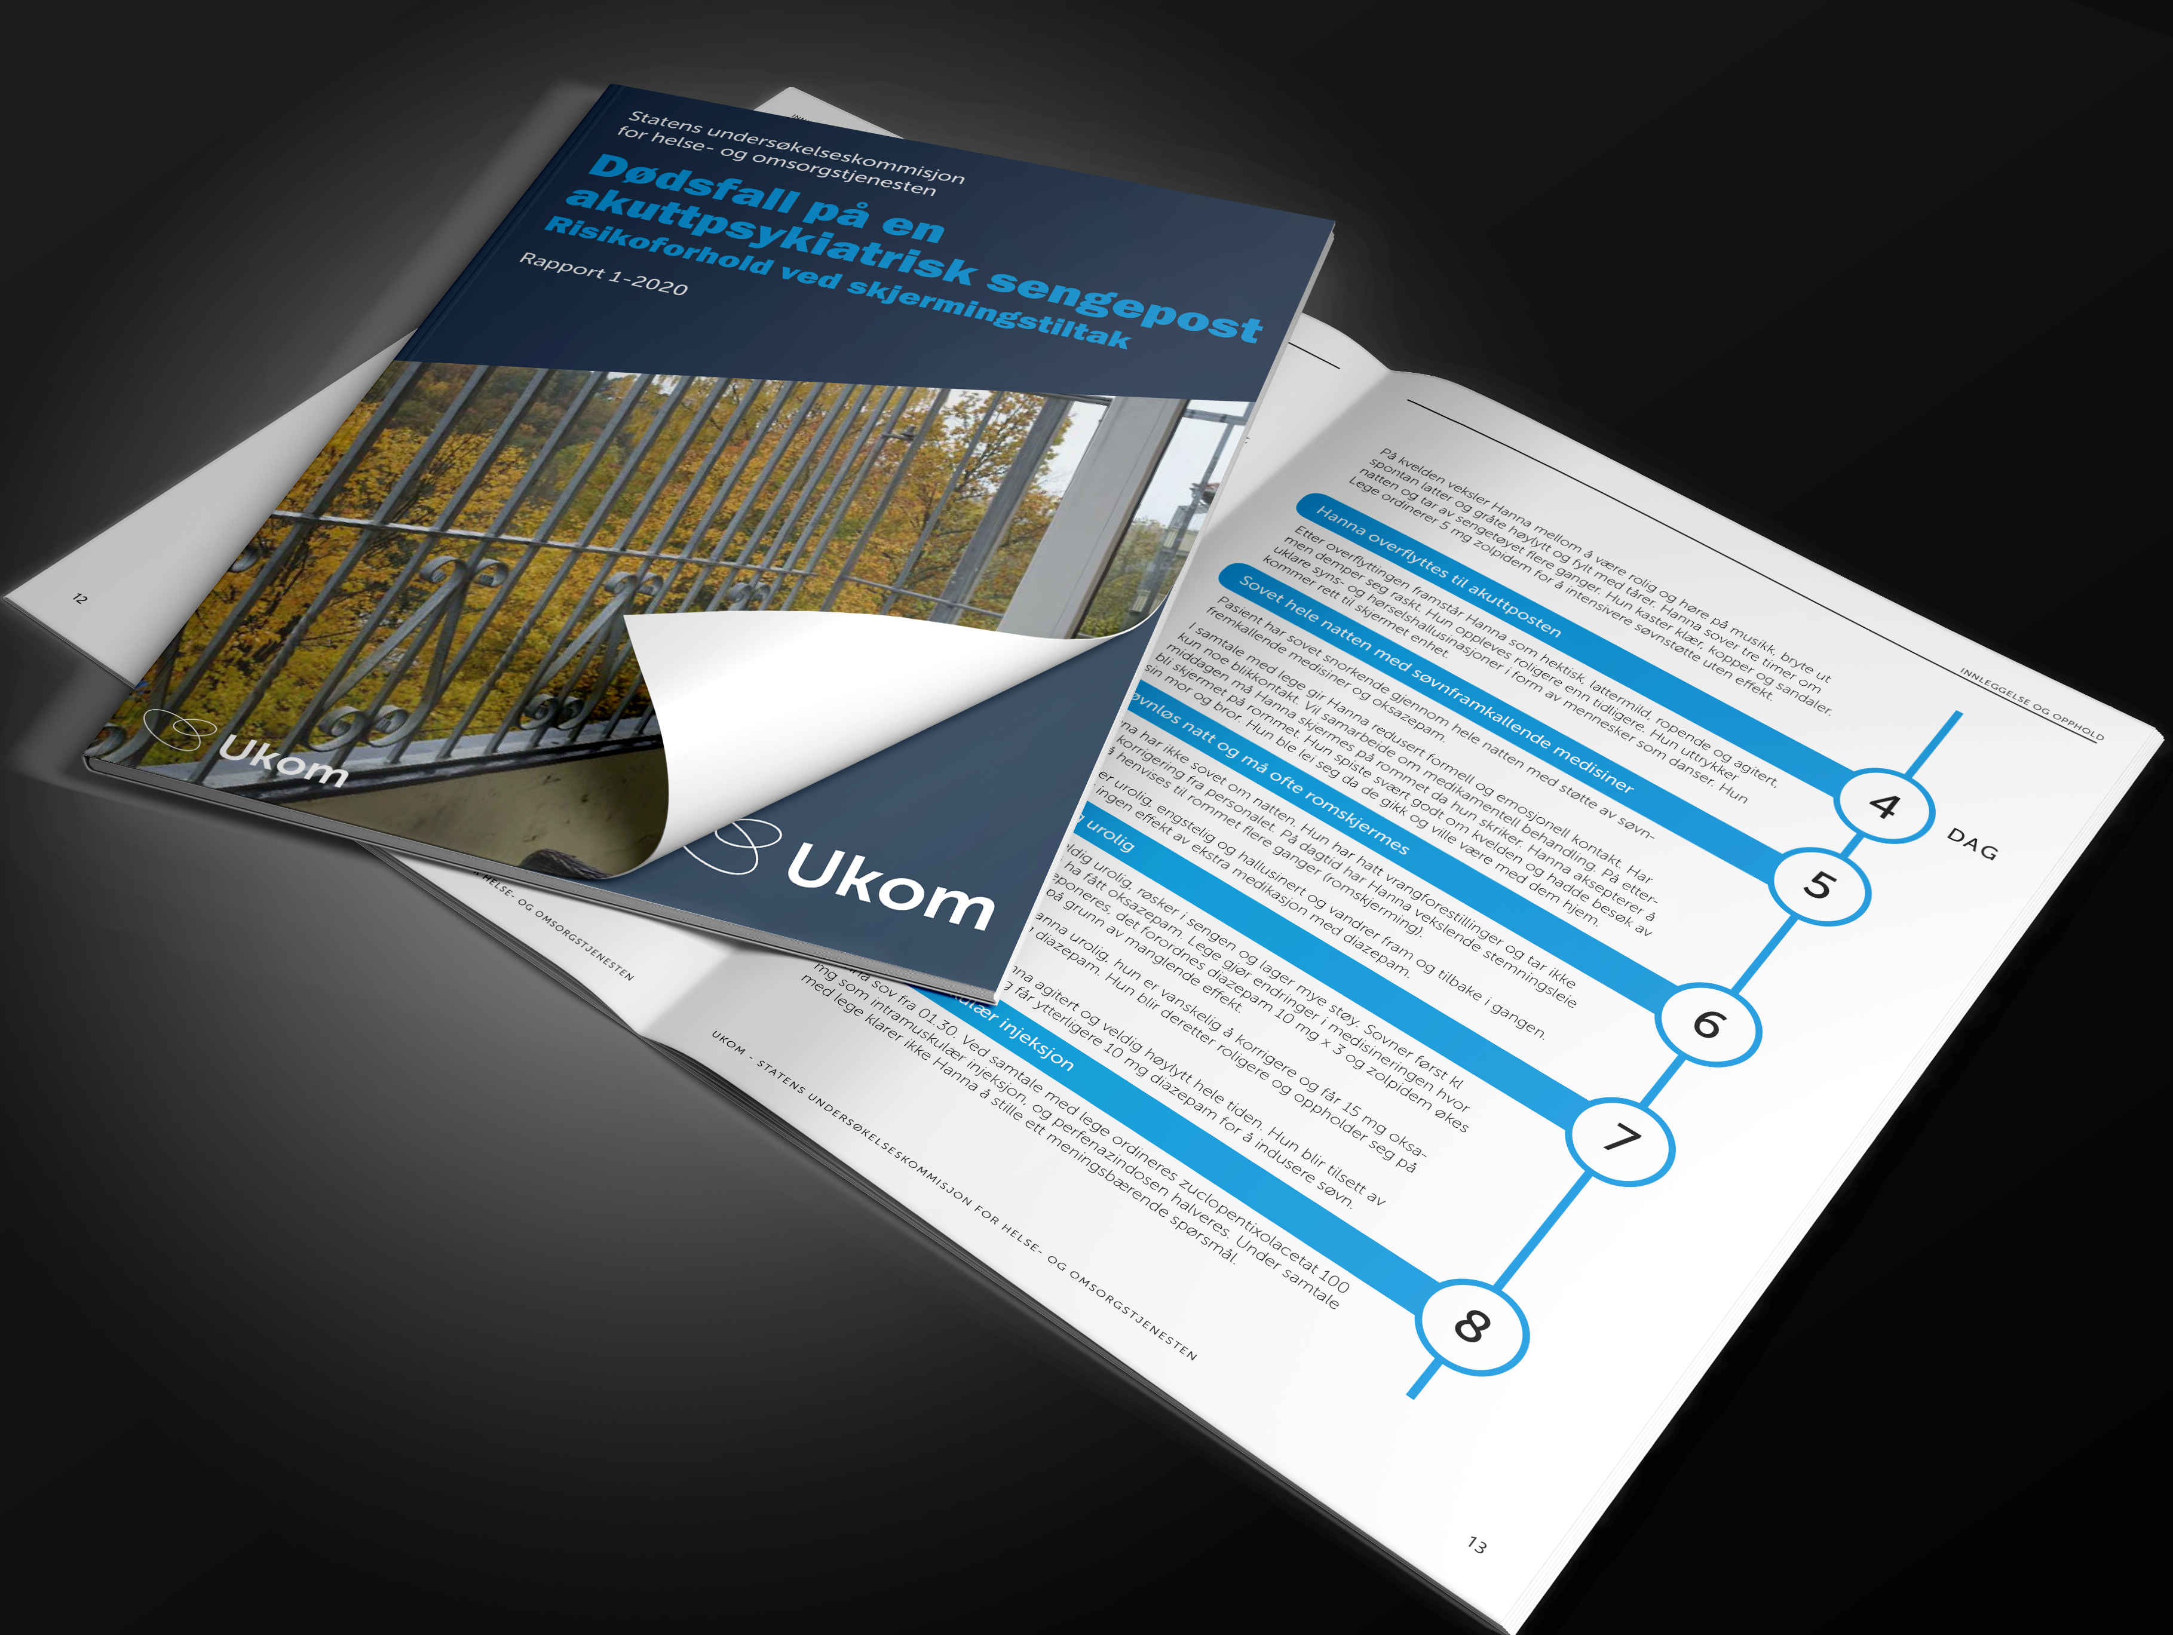
Hendelsen
Innlagt til tvungent psykisk helsevern fordi hun manglet samtykkekompetanse
På skjermingsavdelingen ble tilstanden hennes økende forverret
Døde uventet etter 12 dager. Ikke et selvmord.
Notes:
Første kulepunkt: I samråd med familien har Ukom valgt å kalle pasienten Hanna. Hun var i midten av 30-åren, og av etnisk minoritetsbakgrunn. Hanna var tidligere diagnostisert med schizoaffektiv lidelse og trippel X syndrom (kromosomforstyrrelse), med en lett psykisk utviklingshemming. Ønsket og samarbeidet om innleggelse, men legene vurderte at hun manglet samtykkekompetanse. Hun var da forholdvis adekvat og viste en viss sykdomsinnsikt, men guddommelige tanker benektet hun som psykose. Andre kulepunkt: . Hun var psykotisk, snakket uforståelig og usammenhengende, var ukritisk, brukte morsmålet sitt, var urolig og redd, kunne være utagerende, og hadde vansker med å sove. Kulepunkt 3: Obduksjonsrapporten viste at dødsfallet trolig skyldtes en blandingsforgiftning av legemidler som hun var behandlet med. «Trolig» er brukt i obduksjonsrapporter om forhold som er sikre, men som det i teorien kan tenkes også kan skyldes noe annet. F.eks. blir det brukt «trolig drukning» som dødsårsak om personer som blir funnet i sjøen. Obduksjonsrapporten tar ikke opp andre mulige dødsårsaker, men viser til friske organer inkludert hjertet. Om blandingsforgiftning har ført til sedasjon og respirasjonsvansker, eller hjertearytmi vites ikke.

Slide 3
Undersøkelsen
Avgrenset til tre områder:
Er det forhold ved skjermingsenheten som kan forklare hvorfor tilstand ble forverret der?
Hvorfor fikk hun så mange legemidler?
Hvorfor døde hun av legemidlene?
Årsaksforhold og sammenhenger er probalistiske
Notes:
Kulepunkt 1: Vi har ikke undersøkt hva som utløste psykosen. Vi vet at hun selvseponerte, men vi har f.eks. ikke undersøkt fastlegens eller evt. andre kommunale tjenesters oppfølging. Vi har heller ikke undersøkt den livreddende behandlingen. Vi har dermed ingen oppfatning eller grunnlag for vurderinger til slike områder, men undersøkelsen har funnet risikoforhold ved skjermingsenheten. Kulepunkt 2: F.eks. hva ble forsøkt av alternativer? Hva slags behandlingskultur? Hvordan ble reglene om tvangsbehandlet forstått og praktisert, og hvorfor? Hvordan er faget ivaretatt? Brukermedvirkning? Osv. Kulepunkt 3: Plutselig dødsfall forekommer og kan knyttes til legemidler som bli brukt til behandling, men kausaliteten er dårlig forstått. Vi har heller ikke kommet til bunns i dette, men har sett og vurdert blant annet om genetikk, aktivitetsnivå og på selve legemidlenes dosestørrelse. Vi har ikke funnet en sikker forklaring på hvorfor det ble dødelig, men peker på noen risikofaktorer. Siste kulepunkt: At undersøkelsen er probalistisk betyr at vi ikke kan finne eller nå en sikker kunnskap, og derfor må på årsaksfaktorer som sannsynligvis har medvirket til at tilstanden ble dårligere og hvorfor legemidler ble brukt en så risikofylt legemiddelbehandling

Slide 4
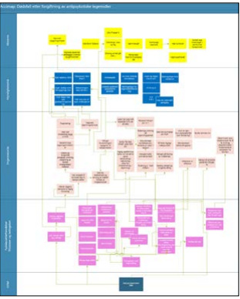
Metode
Medarbeidere som var direkte eller indirekte involvert i behandlingen på skjermingsenheten
Psykologspesialist som foretok nevropsykologisk utredning
Pårørende
intervjuer og epostutvekslinger med eksperter
Sakkyndige uttalelser om uventet legemiddelfunn
Kontrollkommisjonen på sykehuset med ansvar for den skjermingsenheten
Komplett psykiatrisk journal, legemiddellister, obduksjonsrapport og politiavhør, vaktbøker
Befaring på akuttpost, sengepost og skjermingsavdeling
Notes:
Undersøkelsen og analysen har hatt altså hatt til hensikt å sannsynliggjøre hva det var, som førte til at behovet for medisinering ble så stort, identifisere systemiske sikkerhetsfaktorer, og få fram hvordan pasientsikkerheten på skjermingsenheter på akuttposter kan forbedres. Det ble gjennomført samtaler med totalt 15 medarbeidere på sykehuset og fem familiemedlemmer, fordelt på to besøk.
Samtalene med medarbeidere omfattet sykepleiere, assistenter, helsefagarbeidere, leger og ledere på ulike nivå i organisasjonen. I tillegg hadde Ukom også samtale med Kontrollkommisjonen og psykologspesialist. Ukom har hatt e-post kommunikasjon med avdeling for rettsmedisinske fag ved Oslo universitetssykehus, og Nasjonal kompetansetjeneste utviklingshemming og psykisk lidelse, RELIS Vest og spesialister i psykiatri.

Slide 5
Intervjuprosess
Åpne intervju («Fortell») Hypotesegenerende
Avgrenset intervju om «fokusområder» som ble avledet av de åpne intervjuene:
Alle ledernivå fra klinikkdirektør
Alle ledernivå leger
Kontrollkommisjon
Hensikt: Analyse (årsakssammenhenger) og «kalibrering» (treffer vi)

Slide 6
Funn

Slide 7
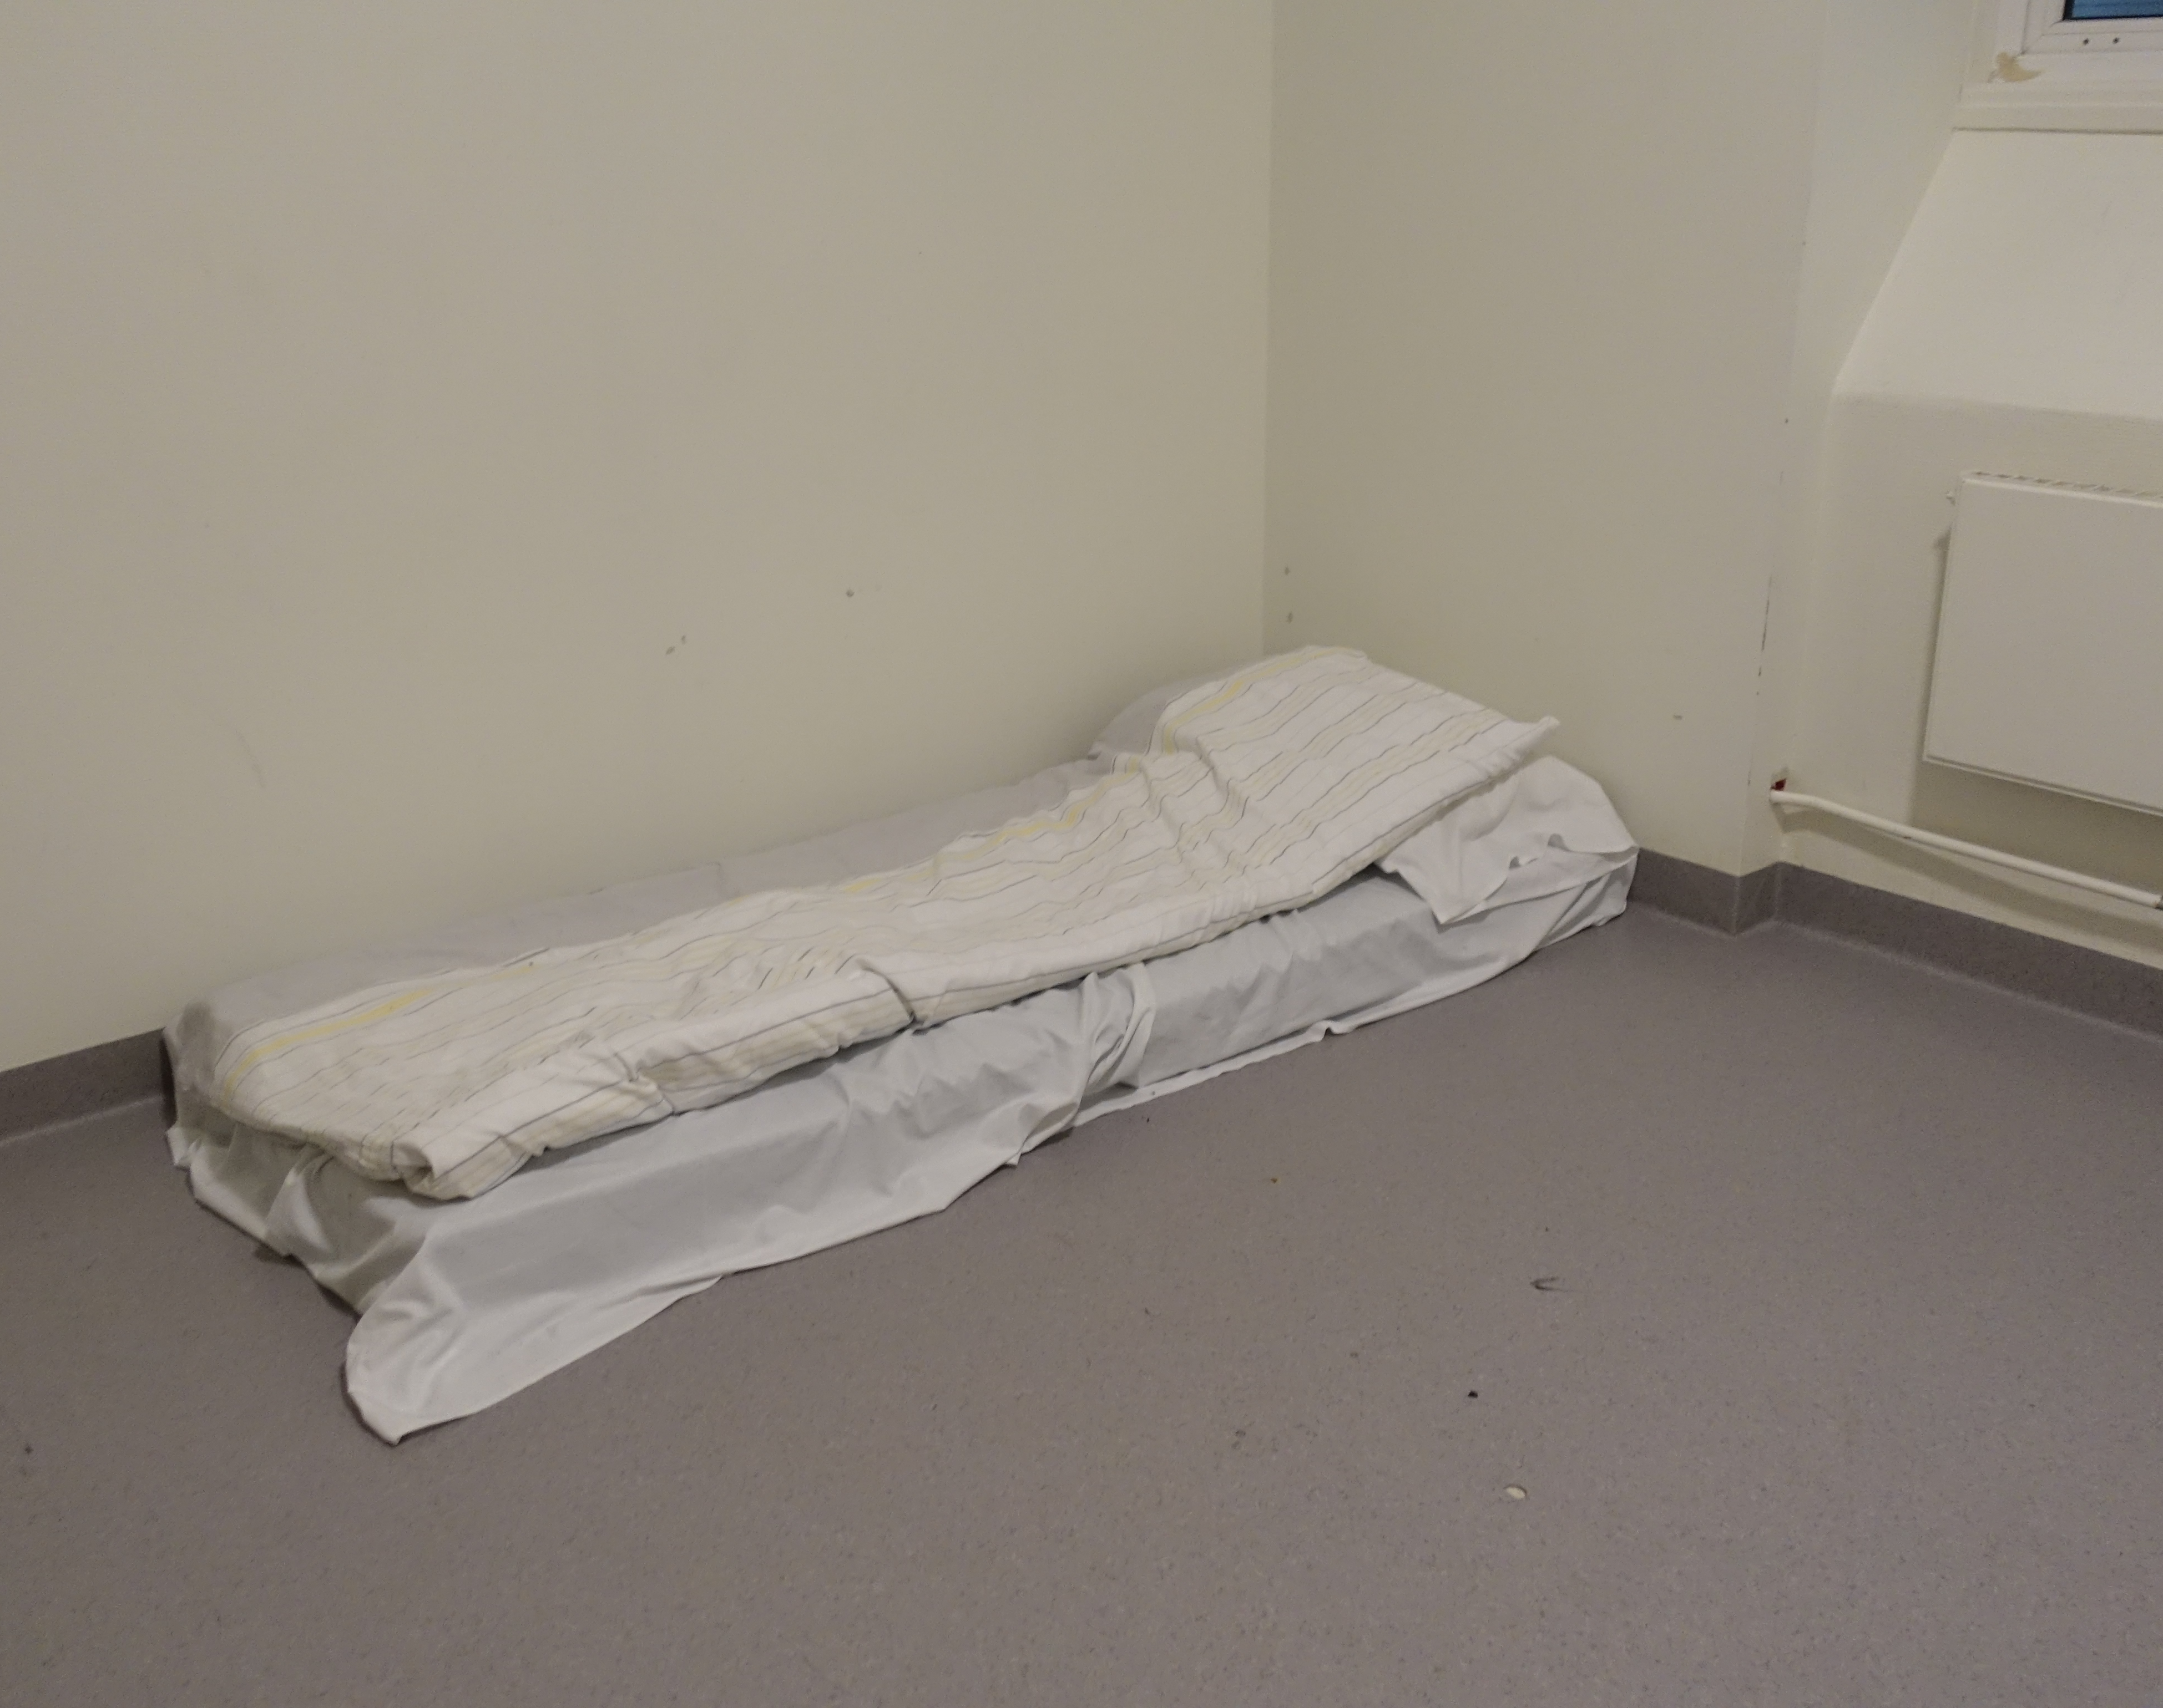
1. Skjermingsenheten var uegnet for urolige pasienter
Enheten var trang, dårlig vedlikeholdt, dårlig lydisolert og hadde dårlig støyabsorbsjon.
En korridor fungerte som oppholdsrom på skjermingsavsnittet.
Pasientrommet til Hanna var sterilt og uten inventar, og hun hadde bare en madrass på gulvet
Uro og høye lyder måtte raskt dempes av hensyn til andre pasienter, særlig om natten.
Foto: Ukom

Slide 8
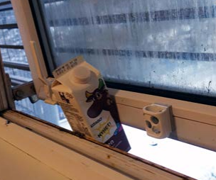
1.1 «Husblindhet»
De ansatte hadde innfunnet seg med at forholdene er som de er, men opplevde dem som krevende og problematiske for både pasienter og ansatte.
Det var uklart for Kontrollkommisjonen hva som er godt nok med tanke på de fysiske forholdene i en velferdskontroll.
«Jeg blir helt dårlig av hvordan det ser ut, og hvor fort man blir blind ….»
Foto: Ukom

Slide 9
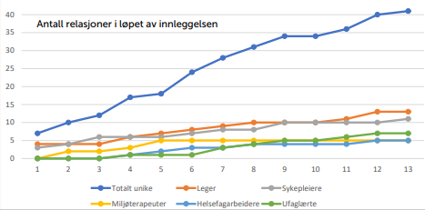
2. Bemanningen bestod av mange og ukjente
Personell på alle nivåer i sykehuset var opptatt av betydningen av stabilitet og kontinuitet i miljøpersonalet, men det var ingen plan eller struktur som ivaretok dette.
Hanna hadde kontakt med minst 37 ulike ansatte de 12 dagene hun var innlagt. Det var stadig nytt miljøpersonale som hadde pasientkontaktansvar for henne. Det var en problemstilling at flere ble slitne. Det ble derfor rullert ofte i løpet av vaktene, noen ganger hvert 5 minutt.

Slide 10
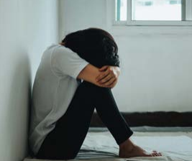
3. Stor variasjon i krav og grensesetting
Hanna sitt opphold på skjermingsavsnittet var preget av grensesetting og korreksjon. Krav og grenser varierte fra vakt til vakt. Det oppstod konflikter på grunn av dette.
Hennes uro og lidelsesuttrykk var krevende. Hun ble forsøkt holdt på rommet sitt alene, og i enkelte tilfeller ble døren fysisk holdt igjen slik at hun ikke kunne ta seg ut.

Slide 11
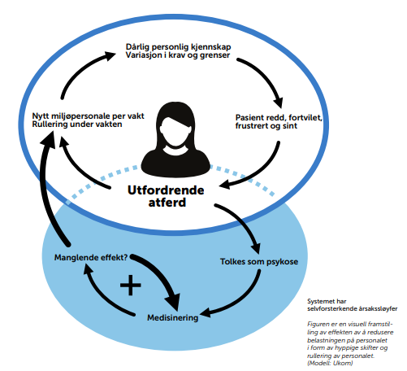
3.1 Effekten av stadig nytt personale og variasjon i grensesetting
Variasjonen i krav og grenser var først og fremst ble forårsaket av at det stadig var nytt miljøpersonale som var Hannas pasientkontakt. Over tid skjedde det derfor lite erfaringsbasert tilpasning. Nytt personell gjentok krav og grenser som stresset henne.
Det var ikke felles, tverrfaglige møtepunkt rundt planlegging og drøfting av miljøtiltak, heller ikke diskusjoner om type krav og grenser.
Deler av bemanningen deltok ikke avdelingens faste møter. Ekstravakter og nattevakter hadde ikke dette i sin turnus.

Slide 12
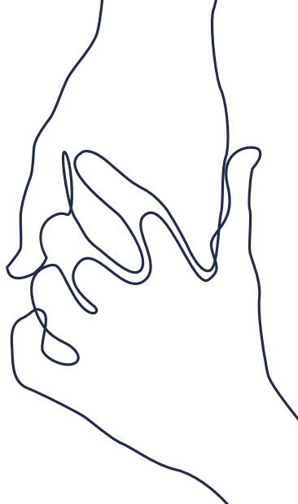
4. Betydningen av utviklingshemming
Hanna hadde særskilte behov for tilrettelegging, toleranse, forståelse og støtte. Det var liten kunnskap om betydningen dette hadde for behandlingen og tilretteleggingen.
Hanna hadde Trippel x syndrom og var diagnostisert til å ha en lett psykisk utviklingshemming. Syndromet disponerer for psykose og sterke emosjonelle reaksjoner ved belastninger. Diagnosene var ikke hensyntatt i behandlingen.
Legemiddelbehandlingen ble ikke vurdert i lys av Hannas utviklingshemming. Ifølge Felleskatalogen er pasienter med mental retardasjon overrepresentert blant fatale tilfeller knyttet til det antipsykotiske legemiddelet zuklopentiksol (Cisordinol).

Slide 13
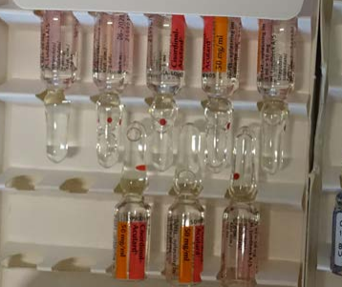
5. Medikamenter ble vurdert som det viktigste tiltak
Det var bred enighet om å gjøre medikamentelle tiltak for å dempe uro. Dette var alminneliggjort og framstod som den eneste virksomme løsningen.
Manglende effekt av basismedikasjon medførte mer medisinering. Det ble ordinert injeksjoner med antipsykotika og benzodiazepiner for å dempe uro og som et søvntiltak.
Foto: Ukom

Slide 14
5.1 Medisineringen den 12. dagen (peroralt dersom ikke annet er oppgitt)
Kl. 09.00 litium 83 mg + perfenazin 4 mg + diazepam 10 mg
Kl. 13.00 zuclopentixolacetat 100 mg og diazepam 10 mg (begge som intramuskulære injeksjoner)
Kl. 18.55 diazepam 10 mg
Kl. 20.30 litium 125 mg + perfenazin 4 mg
Kl. 22.40 diazepam 10 mg og zolpidem 10 mg.

Slide 15
5.2 Samtykkekompetanse
Hanna samarbeidet om å få zuclopentixolacetat, men hun var ikke samtykkekompetent. Samarbeid ble oppfattet som en form for samtykke.
Det ble oppfattet som uhensiktsmessig å lese opp alle bivirkningene eller farene ved medikamentet til pasienten. Dette er legemidler som gis hver dag.
«Hadde jeg hatt litt bedre tid, så burde jeg nok fattet et 4-4 vedtak som et tiltak for å fremme søvn.»
Diazepam (Stesolid) kan ikke kan gis med hjemmel i et vedtak om tvangsbehandling.
«Noen ganger fatter vi 4-4 vedtak og gir et depot, som har en effekt etter 3-4 uker, men innimellom den tid kan det være behov for å også bruke kortidsvirkende medikamenter. Og da er spørsmålet... Stesolid er egentlig ikke lov å bruke som behandling, men for å forebygge skade, så stesolidinjeksjon skal i et 4-8 C-vedtak og ikke 4-4-vedtak.»

Slide 16
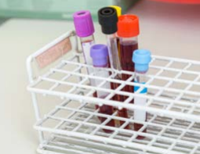
5.3 Obduksjonsfunn
Forskrevne legemidler ble påvist i mengder som kunne samsvare med den behandlingen Hanna fikk siste døgn før døden, med unntak av nivået av olanzapin, som ble påvist i langt større mengde enn ventet.
Dette kan være et utrykk for en betydelig redistribusjon etter døden.
Dette viser at pasienter kan ha betydelige mengder legemidler i kroppen som ikke er kjent for behandlende lege. Dette vil ytterligere øke risikoen knyttet til en allerede risikofylt behandling.

Slide 17
Tilrådinger

Slide 18
Tilrådinger
Målet med denne rapporten er å bidra til å forebygge lignende hendelser. Det viktigste arbeidet må skje lokalt rundt den enkelte pasient. Det finnes ikke en standardløsning som vil forhindre legemiddelrelaterte dødsfall hos innlagte pasienter.
Rapporten har relevans for alle behandlingssteder i psykisk helsevern. Læring vil kreve refleksjon og systematisk forbedringsarbeid i helsetjenesten.

Slide 19
Tre tilrådinger
Fysiske forhold på skjermingsenheter
Gjennomføring av miljøterapeutiske skjermingstiltak (heretter kalt skjermingspraksis)
Somatisk observasjonskompetanse i psykisk helsevern

Slide 20
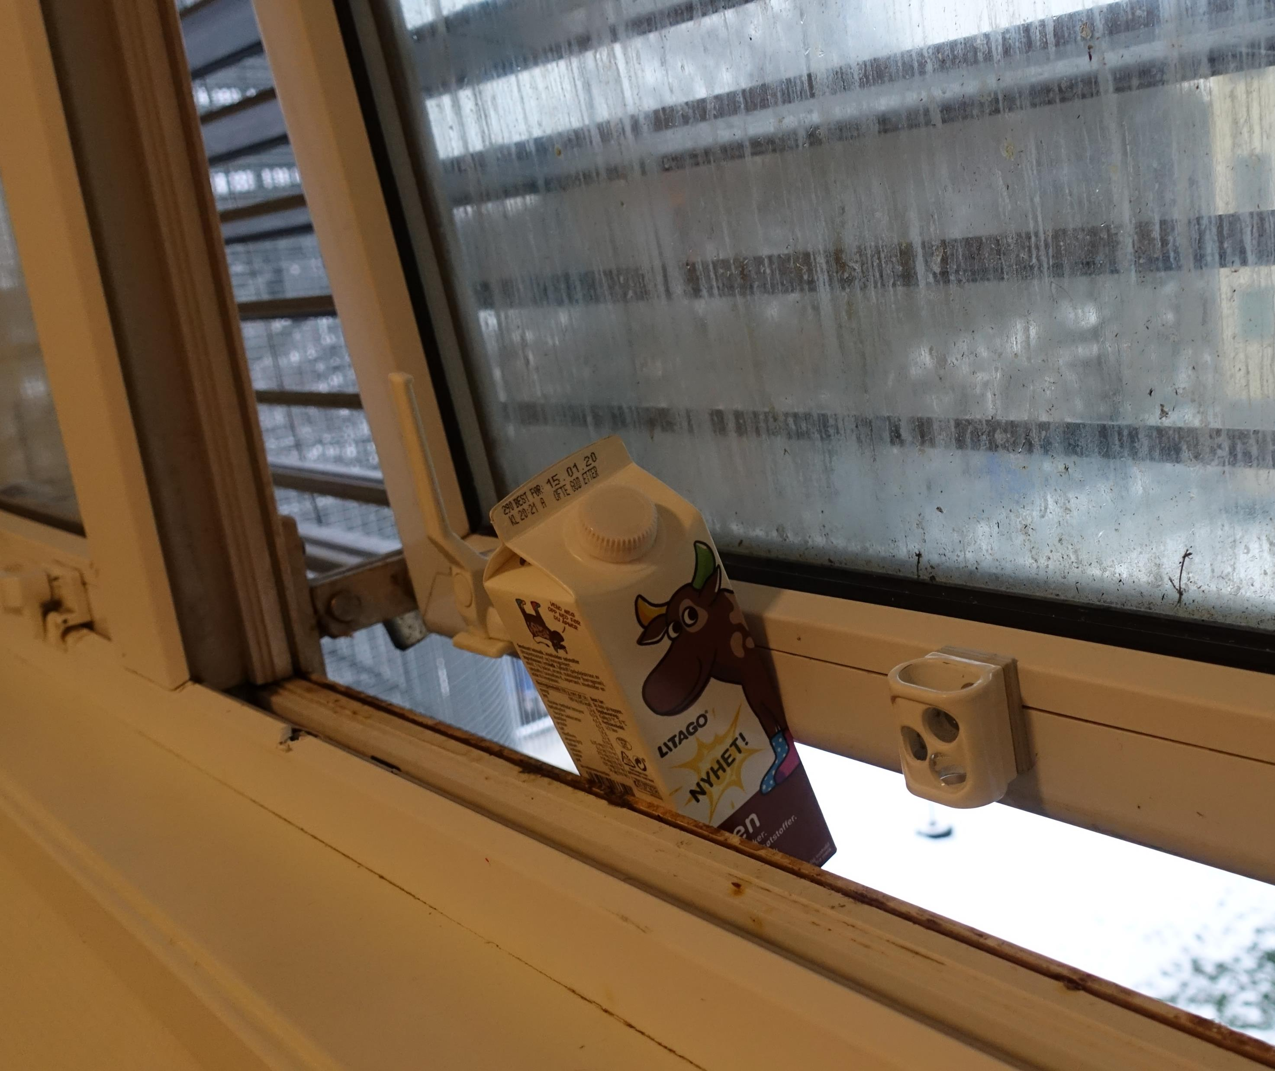
1. Skjermingsenheter i norske sykehus må ha systematiske befaringsrunder knyttet til fysiske omgivelser
Hvordan kan man få til det?
I pasientens fotspor
Pasientsikkerhetsvisitter
15 steg inn
Foto: Ukom

Slide 21
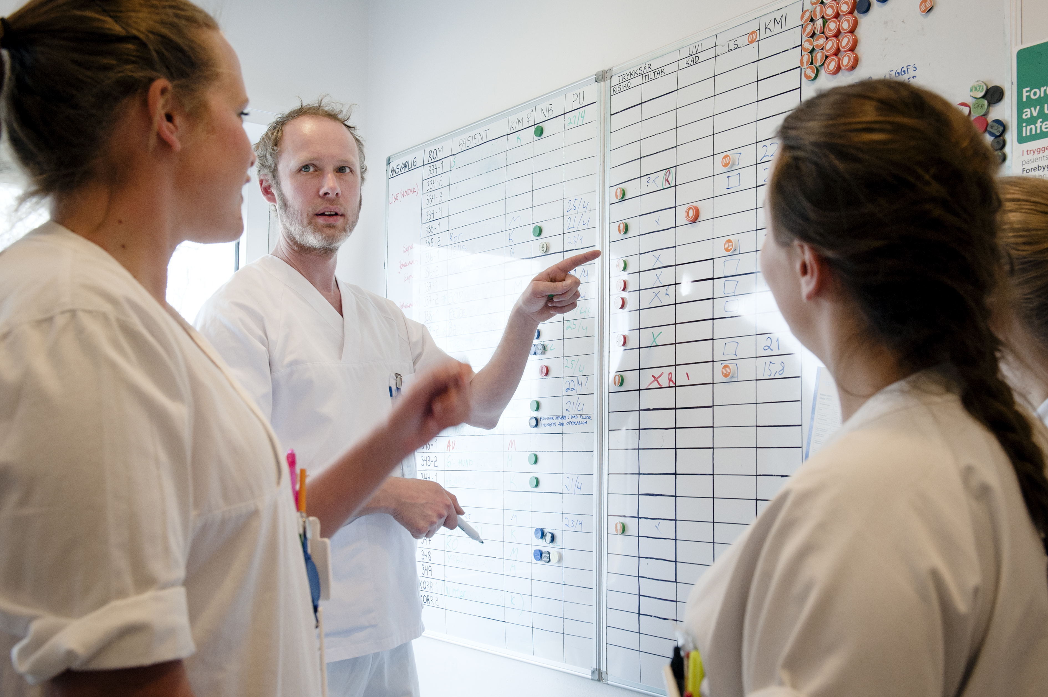
2. Skjermingspraksis må diskuteres jevnlig
Hvordan kan man få til tverrfaglige arenaer for diskusjon om skjermingspraksis?
Risikotavle og tavlemøter er gode verktøy for å sikre oversikt over utvalgte risikoområder for pasienter og brukere.
Skjermingspraksis er et risikoområde for pasienter som har skjermingsvedtak. Tavlen er et verktøy for å etablere regelmessige dialogmøter om og oppfølging av utvalgte risikoområder.
Foto: I trygge hender 24/7

Slide 22
3. Det nasjonale rådet for tidlig oppdagelse av somatisk forverret tilstand må implementeres også i psykiatriske døgnenheter.
Zuklopentiksolacetat alene eller en blanding av legemidler med hurtig (diazepam) og langsom effekt (zuklopentiksolacetat) er relativt ofte brukt i psykisk helsevern. Det er en intensiv og til dels risikofylt behandling.
NHS i England har siden 2014 hatt egen retningslinje for injeksjoner som Hanna fikk. I følge denne skal man benytte strukturerte skåringsverktøy som NEWS.
Helsedirektoratet kom våren 2020 med nytt Nasjonalt råd for tidlig oppdagelse av somatisk forverret tilstand. Rådet gjelder også for psykiatriske enheter i spesialisthelsetjenesten.
Dette faglige rådet bygger på et internasjonalt system, Rapid respons system, hvor de viktigste elementene er:
utdanning og opplæring som sikrer rett kompetanse hos helsepersonell
monitorering av pasientenes vitale funksjoner (f.eks. med NEWS)
gjenkjenning av forverret tilstand og nødvendig respons
rutiner som sikrer tydelig kommunikasjon og rask hjelp ved mistanke om en forverret tilstand

Slide 23
Spørsmål til refleksjon
På hvilken måte er funnene i denne undersøkelsen relevant for oss?
Hva kan vi lære av undersøkelsen?
Hvilke av tilrådingen er aktuelle for oss, og hvordan kan vi implementere de?

Slide 24
Ressurser
I pasientens fotspor
15 steg inn
Pasientsikkerhetsvisitter
Hvordan komme i gang med tavlemøter
Implementering av nasjonale råd

